Slide 1
Кофейня «Coffee Krabs»
Бизнес-план создания проекта
Выполнен:Давыдовой Екатериной
Группа:IS11Z

Slide 2

Кофейня
Кофейня - заведение общественного питания с широким выбором сортов кофе и кофейных напитков. Помимо главного пункта в меню — кофе, в кофейне представлены многочисленные кондитерские изделия, холодные и горячие закуски, а также алкогольные напитки.
Формат заведения близок к концепции «французской» кофейни. Основная идея — организация уютного пространства для отдыха. Упор делается не на скорость, а на качество обслуживания клиента. Официанты и бариста являются отличными консультантами по всем предлагаемым напиткам и блюдам.

Slide 3
Описание продукта и услуги
Хорошая кофейня отличается богатым выбором кофейных напитков, а также наличием нескольких сортов кофе. Наше заведение предлагает посетителям зерна различной обжарки, а также ароматизированные сорта кофе. Также у клиентов есть возможность выбрать кофе по стране-изготовителю и ценовой категории.
В данном бизнес-плане мы рассматриваем открытие кофейни с большим выбором кофе и наличием алкогольных напитков. Кроме того, в заведении предполагается наличие полноценной кухни с холодным, горячим и кондитерским цехом.

Slide 4
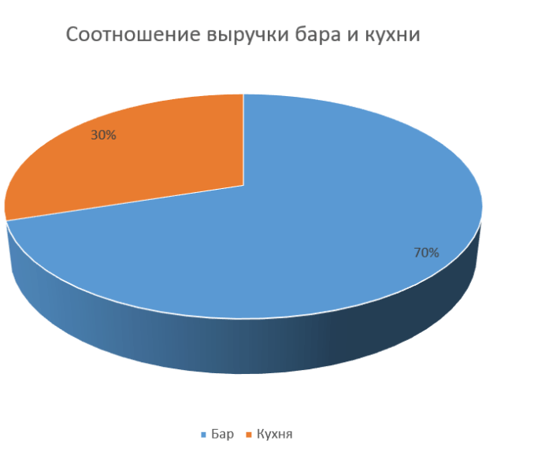
Меню
Меню кухни разрабатывается шеф-поваром. Предпочтительно вводить европейскую кухню, включающую в себя широкую десертную карту. Как правило, к кофе предпочитают брать легкую еду, поэтому основная часть меню должна состоять из закусок и салатов.
Меню регулярно пополняется сезонными предложениями, как со стороны бара, так и со стороны кухни. Структура формирования выручки в кофейне выглядит следующим образом:

Slide 5
Асортимент напитков
Ассортимент напитков должен включать в себя не только классические позиции, такие как эспрессо, капучино, латте, ристретто, американо, но и разнообразные фирменные кофейные коктейли. Можно предложить посетителям выбирать размер чашки, а также экспериментировать с добавлением сиропов и топпингов. Для разработки меню желательно найти опытного бариста, который поможет вам пополнить ассортимент эксклюзивными напитками.

Slide 6
Услуги заведения
Услуги заведения оказываются по двум направлениям:
1. Обслуживание внутри заведения — основная услуга;
2. Предоставление напитков и некоторых позиций из меню «на вынос» — дополнительная услуга.
Уникальным торговым предложением кофейни является наличие мобильного приложения, с помощью которого клиент может забронировать столик, сделать предварительный заказ и оставить отзыв. Также клиент может посмотреть, какой состав персонала работает в этот день. Таким образом и официанты, и повара имеют возможность нарабатывать собственную клиентскую базу. Это, в свою очередь, сказывается на возможности получать хорошее вознаграждение в виде чаевых.

Slide 7
Рынок сбыта
Сегментация потребителей:
1. Студенты от 20 до 25 лет. Основной трафик клиентов из данной категории приходится на утренние часы (с 8.00 до 10.00) и во время действия бизнес-ланча (с 12.00 до 16.00);
2. Офисные работники от 25 до 35 лет. Приходят на бизнес ланчи с 12.00 до 16.00. Иногда заходят поужинать после работы, т.е. после 19.00;
3. Люди, работающие на руководящих должностях и совмещающие обед с деловыми переговорами. Время посещения: с 12.00 до 18.00;
4. Домохозяйки, приходящие в кофейню с компанией, чтобы расслабиться и отвлечься от повседневных забот. Их посещаемость возрастает с 11.00 до 15.00.

Slide 8
Стороны создания проекта
Сильные стороны проекта: | Слабые стороны проекта:
Команда высококлассных специалистов - официантов, менеджеров, поваров. Регулярное обучение и аттестация сотрудников; Яркий интерьер, создающий неповторимую атмосферу; Демократичный формат кофейни, позволяющий охватить широкий спектр аудитории; Выгодное местоположение; Уникальная кухня, дополненная регулярными сезонными предложениями; Многообразие кофейных напитков, лучшие сорта кофе; Регулярный мониторинг обратной связи от клиентов через книгу отзывов и предложений, оперативное устранение недостатков; Предоставление бизнес-ланчей и завтраков по сниженным ценам; Скидка на все меню «на вынос». | Возможность проведения неудачных акций и маркетинговых кампаний; Снижение качества работы персонала.

Slide 9
Возможности и угрозы
Возможности проекта: | Угрозы проекта:
Развитие сети кофеен по городу и в регионе; Введение службы доставки; Разработка мобильного приложения, позволяющего сделать предварительный заказ или забронировать стол. | Высокая конкуренция на рынке; Повышение цен на кофе и продукты; Повышение арендной платы / расторжение договора аренды; Снижение покупательной способности населения и снижение спроса на услуги кофейни.

Slide 10
Цикл открытия кофейни
Полный цикл открытия кофейни:
Регистрация бизнеса. Выбор формы собственности и системы налогообложения;
Подбор помещения и заключение договора аренды;
Создание концепции кофейни, разработка дизайн-проекта;
Ремонт и отделка помещения согласно нормам СЭС;
Проведение сигнализации и системы видеонаблюдения;
Инженерное проектирование заведения: проверка соответствия требованиям к системе вентиляции, водоснабжения, канализации, электроснабжения;
Покупка производственного оборудования;

Slide 11
Цикл открытия кофейни
Технологическое проектирование: расстановка и подключение оборудования;
Закупка и поставка мебели, посуды, предметов интерьера;
Получение разрешительных документов;
Подбор персонала: управляющий, менеджер, официант, шеф-повар, повар, бухгалтер, уборщица;
Разработка меню и карты бара, составление технико-технологических карт;
Закупка необходимого количества ингредиентов на кухню и в бар;
Установка программного обеспечения, кассового аппарата, внедрение системы учета покупок;
Проведение рекламной кампании открытия;
Начало работы

Slide 12
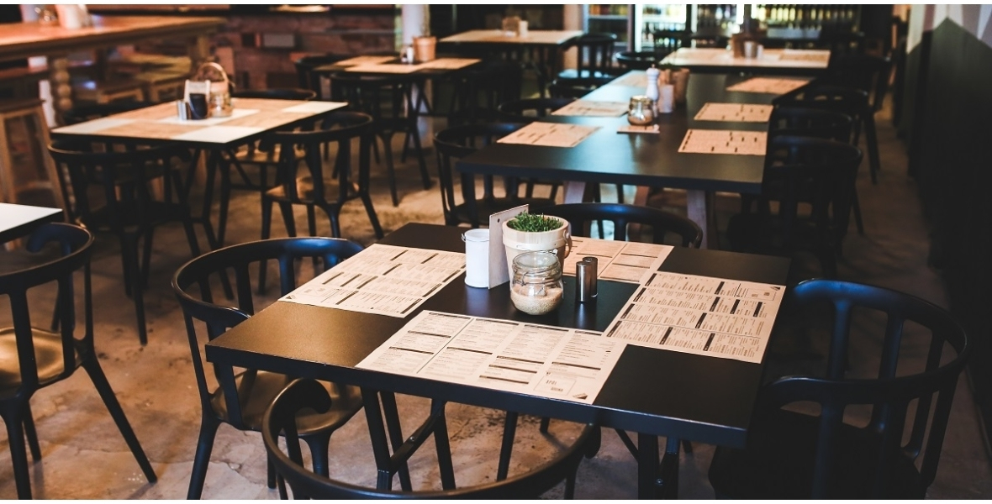

Slide 13
Инвестиции в открытие кофейни
Сумма первоначальных инвестиций составляет 3 491 001 руб.
Инвестиции ИТОГО (лей) | 165 000 лей
Оборудование | 10000
Текущие расходы | 35000
Прочие инвестиции | 120000

Slide 14
Прочие инвестиции
Прочие инвестиции
Ремонт и установка оборудования | 10000
Оформление документов, получение разрешений и лицензий | 10000
Форма для персонала | 2000
Мебель | 10000
Печать меню | 5000
Закупка продуктов | 30000
ИТОГО | 67000

Slide 15
Текущие расходы кофейни
Инвестиции в текущие расходы на 1 месяц
Расходы | Стоимость, руб.
Постоянные расходы
Арендная плата 180кв.м. (включая комм.расходы), в мес. | 10000 мес./120000 год
Амортизация оборудования* | 0
Налог | 32%
Переменные расходы
Маркетинг (баннеры, обновление меню, рекламные листы) | 3 000
Обслуживание банка | 2 000
ИТОГО | 125000

Slide 16
Факторы риска
К внешним риска относят:
Риск повышения цен на импортное сырье. Качество импортного кофе не сравнимо с отечественными аналогами, поэтому повышение курса доллара может серьезно сказаться на уменьшении прибыли компании;
Риск снижения покупательной способности населения. В этом случае вам придется либо снижать цены, либо переходить на аудиторию с более высокими доходами;
Риск повышения конкуренции. Снизить риск позволяет наличие уникального торгового предложения, а также прочих конкурентных преимуществ;
Риск изменения тенденций и отказ от употребления кофейных напитков. Этот риск минимален. Однако, даже в этом случае вы всегда можете сосредоточить внимание на приготовлении алкогольных напитков.

Slide 17
Факторы риска
К внутренним рискам относят:
Риск быстрого износа оборудования. Этот риск достаточно высок, в простои производства недопустимы, поэтому для снижения риска вам необходимо знать инженера, к которому можно обратиться в случае неожиданной поломки;
Риск воровства со стороны сотрудников. Этот риск снижается за счет введения системы видеонаблюдения;
Риск некачественного обслуживания клиентов. Снижается за счет продуманной системы наказания и введения штрафов;
Риск ввести в меню блюда, которые не пользуются популярностью. Для того чтобы нивелировать риск, нужно включить в обязанность шеф-повара регулярный мониторинг спроса на те или иные блюда.

Slide 18
Срок окупаемости кофейни с полноценной кухней и торговым залом на 40-50 человек составит от 54 месяцев.
Первоначальные вложения будут равны 250000.
Точка безубыточности достигается на 2 месяц работы заведения.

Slide 19

Благодарю за внимание!

